Slide 1
GALAKSIJE

Slide 2
KAJ SO ?
Galaksija (redkeje osvetje ali meglenica)
so velikanska gravitacijsko vezana nebesna telesa.
Galaksije drži skupaj gravitacijski privlak telesa pa krožijo okoli njenega skupnega središča - jedra.
Galaksije se razvijejo iz protogalaksij.

Slide 3
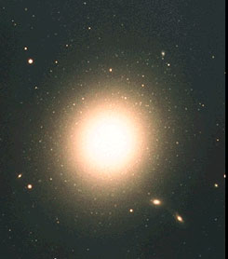
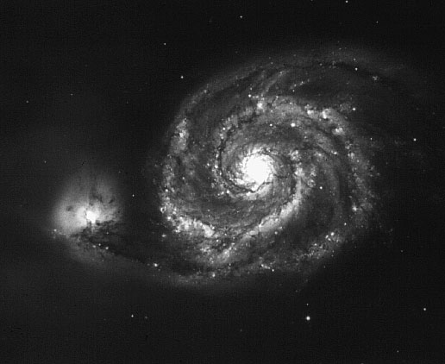
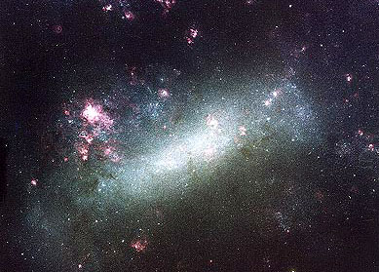
VRSTE GALAKSIJ
Galaksije se med seboj razlikujejo tako po velikosti kot po obliki.
Lahko so eliptične, spiralne ali nepravilne.

Slide 4
SESTAVA
zvezde,
plini,
medzvezdne snovi in temne snovi.
Zvezde, plini in medzvezdni prah sestavljajo okoli 10 do 20 % mase galaksije

Slide 5
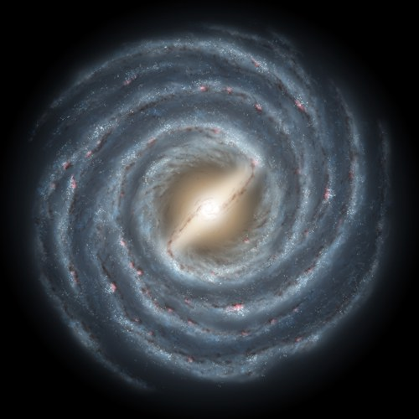
ŠTEVILO GALAKSIJ
V opazljivem vesolju je verjetno več kot 100 milijard galaksij
7 bilijonov pritlikavih galaksij

Slide 6
GIBANJE
Galaksije se tako kot vse v vesolju gibljejo.
Povprečno gibanje galaksij je določeno z gravitacijskimi vplivi sosednjih galaksij.
Poleg tega se vse galaksije oddaljujejo, kar je posledica širjenja vesolja. (Širjenja vesolja ne bi opazili na manjših razdaljah, zato je možno, da se bližnje galaksije tudi približujejo.)

Slide 7
HITROST GIBANJA
Hitrost, s katero se naša galaksija giblje (pretežno) zaradi vpliva Andromedine galaksije, je okrog 50 kilometrov na sekundo.
Hitrosti ostalih galaksij so zelo velike.
Hitrosti nekaterih so izjemnih tisoč ali deset tisoč kilometrov na sekundo.

Slide 8
ODDALJENOST MED GALAKSIJAMI
Merjenje oddaljenosti galaksij se zdi težavna naloga.
Razdaljo galaksij lahko izmerimo tako, da opazujemo kako svetle so videti njihove najsvetlejše zvezde ali posamezne vrste zvezdnih izbruhov.
Metod merjenja razdalj je več.

Slide 9
RIMSKA CESTA
Naša galaksija, Rimska cesta, je velika spiralna galaksija.
Drugo ime za Rimsko cesto je tudi mlečna cesta.
Premer naše galaksije meri okoli 100 000 svetlobnih let in ima okoli 300 milijard zvezd.

Slide 10
LOKALNA SKUPINA
Skupino sosednjih galaksij imenujemo jata galaksij.
V jati galaksij, katere članica je naša galaksija in ji pravimo lokalna skupina ali lokalna jata88, so galaksije:
Rimska cesta,
Andromedina galaksija (M31), ki je oddaljena od Zemlje 2 300 000 svetlobnih let,
M33 in
še okoli 28 drugih manjših galaksij.

Slide 11
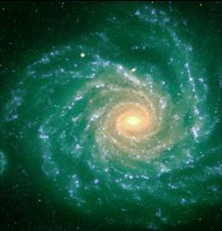
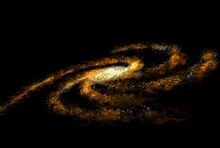
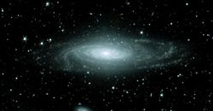

Slide 12
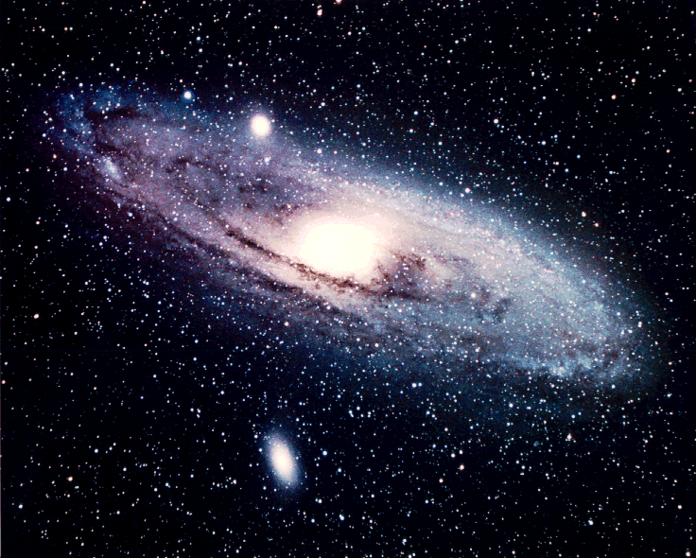
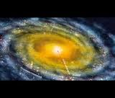
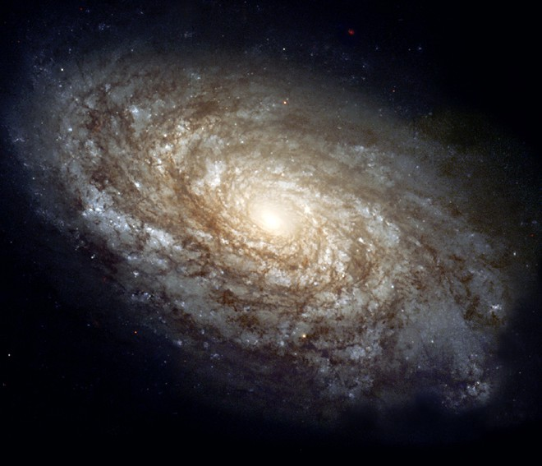

Slide 13
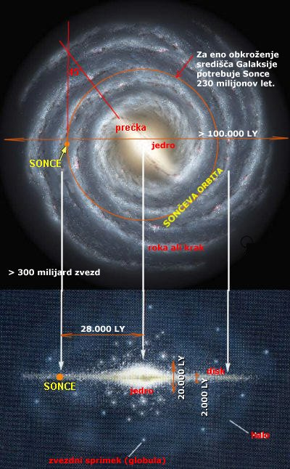

Slide 14
PANORAMSKI POGLED NA RIMSKO CESTO IZ DOLINE SMRTI.

Slide 15
VIRI
http://sl.wikipedia.org/wiki/Slovenija-WIKIPEDIA PROSTA ENCIKLOPEDIA
http://www.google.si/#hl=sl&gs_nf=1&cp=9&gs_id=10&xhr=t&q=galaksije&pf=p&sclient=psy-ab&pbx=1&oq=galaksije&aq=0&aqiARNES-GALAKSIJE
http://www.andros.si/vesolje/index.htm
VSEMIRJE (SPLETNA STRAN O VESOLJU,OSONČJU,…)
KNJIGA: MLADI RARAZISKOVALEC
KNJIGA: ALI VEŠ ?

